Slide 1

PROYECTO “Game Genesis”
PRESENTACIÓN FINAL CAPSTONE
Matias Reyes
  Jefe de proyecto
  Programación
  Diseño
  Documentación
  Arquitectura

Slide 2
PROYECTO Game Genesis
DESCRIPCIÓN DEL PROYECTO
Problema o dolor
• La creación manual de niveles es lenta y costosa
• Los diseñadores gastan 60-70% del tiempo en diseño de niveles
• Falta de variedad y repetitividad en niveles generados básicamente
Propuesta de solución
Game Genesis - Sistema inteligente que automatiza la creación de niveles
• Generación procedural adaptativa
• Optimización automática con IA
• Múltiples estilos y dificultades.

Slide 3
PROYECTO Game Genesis
Objetivo General
Desarrollar un sistema de generación y optimización de niveles
que reduzca el tiempo de desarrollo manteniendo calidad profesional.
Objetivos Específicos
• Implementar Distintos tipos de niveles (Laberinto, Campo Abierto, Cueva, Fortaleza,etc)
• Desarrollar algoritmos utilizando IA para optimización automática
• Crear interfaz visual intuitiva para el usuario

Slide 4
PROYECTO Game Genesis
Alcances y limitaciones del proyecto

Slide 5
PROYECTO Game Genesis
Metodología de trabajo para el desarrollo del proyecto
METODOLOGÍA ÁGIL + PROTOTIPADO RÁPIDO
FASES:
1. INVESTIGACIÓN
2. DISEÑO
3. IMPLEMENTACIÓN
4. PRUEBAS
5. OPTIMIZACIÓN

Slide 6
PROYECTO Game Genesis
Cronograma para el desarrollo del proyecto
* Utilizar cronograma de inicio, indicando el cumplimiento al término del proyecto
Actividad | Fase 1 |  |  |  | Fase 2 |  |  |  |  |  |  |  |  |  |  |  | Fase 3
 | S 1 | S 2 | S 3 | S 4 | S 5 | S 6 | S 7 | S 8 | S 9 | S 10 | S 11 | S 12 | S 13 | S 14 | S 15 | S 16 |  | S 17 | S 18
Investigación y diseño arquitectonico | x | x | x | x
Desarrollo de prototipo |  |  |  |  | x | x | x | x | x | x
Implementación y optimización de algoritmos y machine learning |  |  |  |  |  |  |  |  |  |  | x | x | x | x | x | x |  | x | x

Slide 7
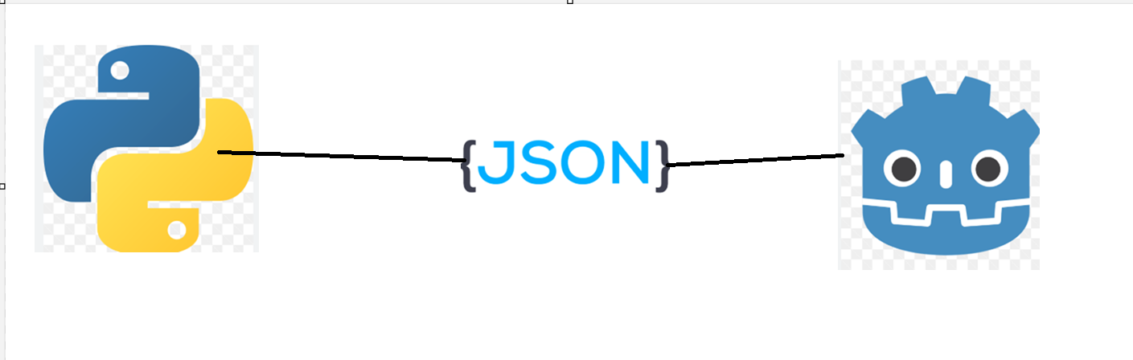
PROYECTO Game Genesis
Arquitectura del software
ARQUITECTURA MODULAR:
FLUJO DE DATOS: 1. Python genera nivel base
1. Usuario selecciona parámetros en Godot
3. IA optimiza y valida
4. Godot visualiza resultado final

Slide 8
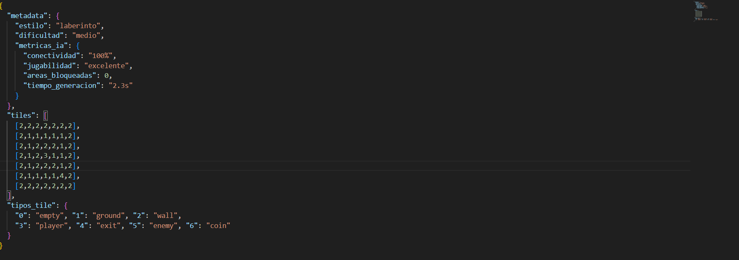
PROYECTO Game Genesis
Modelo de datos

Slide 9





PROYECTO Game Genesis
Tecnologías utilizadas

Slide 10
DEMOSTRACIÓN DEL RESULTADO DEL PROYECTO
*Exposición del sistema

Slide 11
Resultados obtenidos

Slide 12
Obstáculos presentados durante el desarrollo

Slide 13
PREGUNTAS DE LA COMISIÓN

